Slide 1
UNESP — PPGEP | Câmpus de Bauru
Otimização de Escalas e Roteamento Territorial no Consultório na Rua
Fase 1 do SAD: fundação espacial, IA preditiva e estratégia dos dois artigos
Doutorando: Ever Santoro
Demonstração da divisão da tese

Slide 2
Objetivo
• Apresentar como a tese será dividida em fases tecnológicas e científicas.
• Demonstrar o protótipo da Fase 1 (mapa de calor com IA).
• Explicar detalhadamente o que a Inteligência Artificial faz neste momento.
• Propor a estratégia de publicação em dois artigos.
• Alinhar com a orientadora o escopo, fronteiras e cronograma de cada artigo.

Slide 3
Problema de pesquisa
Contexto social e operacional
Lacuna científica e tecnológica
• Crescimento da População em Situação de Rua (PSR) no Brasil.
• Consultório na Rua (CnR): cuidado itinerante na Atenção Primária (SUS).
• Equipes multidisciplinares com escassez crônica de recursos.
• Escalas e rotas ainda planejadas de forma majoritariamente manual.
• Risco de baixa cobertura e de não engajar os casos mais vulneráveis.
• Há literatura de Home Health Care Routing (HHCRSP) e Nurse Rostering.
• Há ML para predição em saúde, em geral hospitalar ou epidemiológica.
• Falta integração IA + Pesquisa Operacional no contexto CnR / SUS / SUAS.
• Ambiente urbano dinâmico e de alta vulnerabilidade é pouco modelado.
• Esta tese propõe um SAD híbrido para preencher essa lacuna.

Slide 4
Como a tese se divide
Fase 1
Fase 2
Fase 3
Fase 4–5
Fundação espacial + IA + MVP visual
Aprimorar predição com dados reais
Modelagem NRP + VRP (otimização)
Integração do SAD + validação
EM ANDAMENTO
A Fase 1 é a base empírica e tecnológica dos dois artigos — sem ela, a otimização não tem demanda espacial confiável.

Slide 5
Por que a Fase 1 é decisiva
• Transforma o problema social em problema formalizável: pontos, densidades, clusters e restrições.
• Cria a camada de dados georreferenciados (PostGIS) exigida por qualquer motor de roteamento/escalas.
• Introduz IA preditiva cedo, evitando que a otimização opere só de forma reativa e estática.
• Gera artefato demonstrável (MVP visual) para diálogo com gestores, SMS/SUAS e comitê acadêmico.
• Produz o primeiro núcleo publicável (Artigo 1): método territorial + pipeline + validação visual.

Slide 6
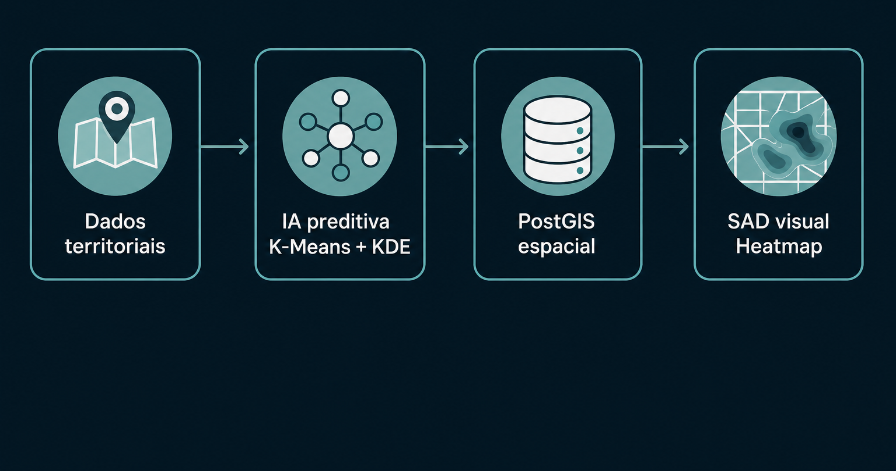
Arquitetura da Fase 1
Separação clara: Python = inteligência e ingestão | Java = API e visualização | PostGIS = verdade espacial.

Slide 7
O que a Inteligência Artificial faz neste momento
Script: modelo_preditivo_ia.py · Tipo: Machine Learning não supervisionado (não é LLM/chatbot)
1. Mock territorial
2. K-Means
Gera ~500 pontos sintéticos em Bauru, concentrados em 4 epicentros (centro, terminal, sul, norte), com nível de vulnerabilidade 1–5.
Agrupa coordenadas (lon, lat) em 4 clusters. Descobre aglomerados naturais no território — as futuras “zonas de calor”.
3. KDE
4. Score híbrido
Estima densidade espacial contínua (Kernel Density). Pontos em áreas densas recebem score de concentração mais alto.
probabilidade_ia = 0,65×densidade_normalizada + 0,35×(vulnerabilidade/5). Resultado em [0,1] por paciente.
5. Persistência
6. Visualização
Grava pacientes (coordenada + score) e zonas (polígono, centroide, intensidade) no PostGIS.
O SAD Java lê /api/predicoes/heatmap e plota Leaflet.heat + marcadores dos centroides.

Slide 8
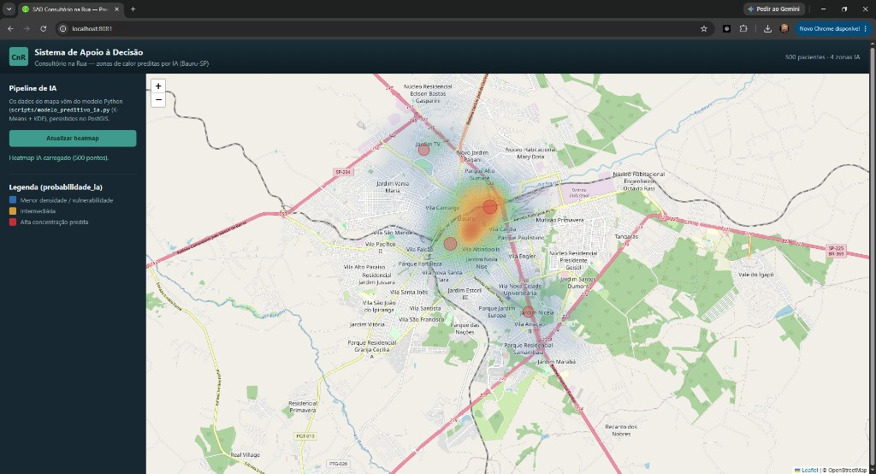
Demonstração: MVP visual com zonas de calor preditas
Protótipo em execução: 500 pacientes · 4 zonas IA · heatmap com probabilidade_ia · Bauru-SP

Slide 9
Como interpretar o mapa na demonstração
Elementos visuais
Valor para a gestão do CnR
• Manchas azul/verde: menor densidade ou vulnerabilidade predita.
• Amarelo/laranja/vermelho: maior probabilidade_ia (prioridade territorial).
• Círculos: centroides das 4 zonas encontradas pelo K-Means.
• Popup da zona: intensidade, nº de pacientes e método (KMEANS_KDE).
• Botão “Atualizar heatmap”: recarrega a API após novo ciclo Python.
• Indica onde as equipes deveriam priorizar presença itinerante.
• Antecipa polos de vulnerabilidade em vez de só reagir a demandas.
• Serve de entrada futura para o motor de roteamento (matriz de custos).
• Facilita comunicação com SMS/SUAS com evidência espacial.
• Dados atuais são sintéticos; a lógica do método já é a definitiva.

Slide 10
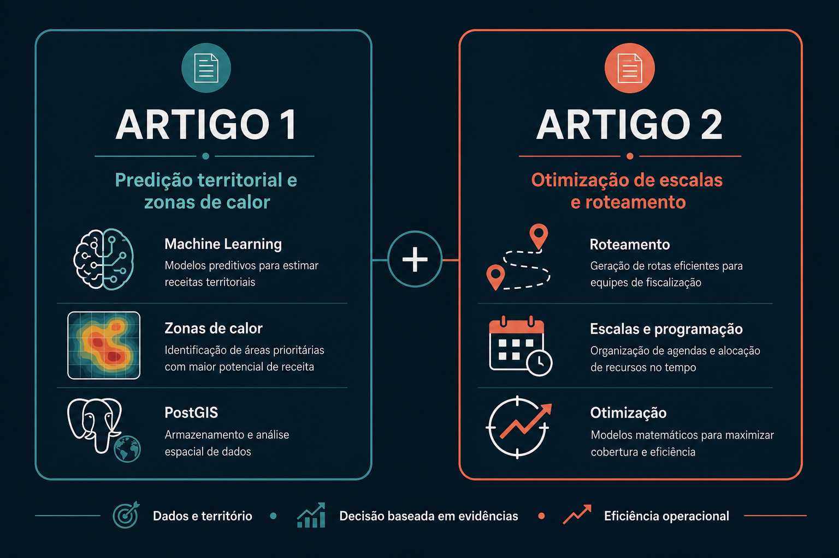
Estratégia científica: dois artigos Qualis A
Divisão intencional: Artigo 1 = contribuição em IA espacial / DSS preditivo · Artigo 2 = contribuição em Pesquisa Operacional / otimização integrada.

Slide 11
Artigo 1 — Predição territorial e zonas de calor no CnR
Âncora: Fases 1–2 · Ênfase: IA + geoinformação + SAD visual
Pergunta e contribuição
Estrutura proposta do paper
Alvos e entregáveis
• Como antecipar polos de vulnerabilidade da PSR no território urbano para o CnR?
• Método híbrido K-Means + KDE + score de vulnerabilidade.
• Pipeline reproduzível Python → PostGIS → heatmap.
• MVP de DSS para gestores municipais.
• Discussão ética/LGPD e uso de dados sintéticos calibráveis.
• Introdução: CnR, PSR, lacuna preditiva.
• Revisão: spatial ML em saúde + outreach.
• Método: dados, K-Means, KDE, score, arquitetura.
• Resultados: clusters, mapas, indicadores.
• Discussão: utilidade gerencial e limites.
• Conclusão + agenda para otimização (Art. 2).
• Alvos: Healthcare Management; IJMI; BMC Health Serv.; Spatial journals.
• Também: tracks de DSS em saúde.
• Entregáveis: dataset sintético documentado, código, figuras de heatmap, métricas de cluster.
• Validação futura: CadÚnico/IPEA/e-SUS.

Slide 12
Artigo 2 — Otimização de escalas e roteamento territorial
Âncora: Fases 3–5 · Ênfase: Pesquisa Operacional + integração com a demanda predita
Pergunta e contribuição
Estrutura proposta do paper
Alvos e entregáveis
• Como alocar equipes multidisciplinares e rotas itinerantes maximizando cobertura sob restrições do SUS?
• Modelo híbrido NRP (escalas) + VRP com janelas.
• Demanda alimentada pelas zonas de calor (Art. 1).
• Comparação com planejamento manual.
• Heurísticas/metaheurísticas (ex.: Timefold).
• Introdução: logística do CnR e escassez.
• Revisão: HHCRSP, NRP, VRP em saúde.
• Formulação matemática e restrições SUS.
• Integração com matriz OSRM + demanda IA.
• Experimentos: cobertura, tempo, esgotamento.
• Conclusão e implicações de política pública.
• Alvos: Computers & Operations Research; EJOR; Health Care Manag. Sci.
• Entregáveis: modelo, instâncias, resultados vs baseline manual.
• Indicadores: cobertura, deslocamento, turnos válidos, fairness da carga.

Slide 13
Roteiro de criação dos dois artigos
Artigo 1 — sequência de produção
Artigo 2 — sequência de produção
• 1) Congelar método K-Means+KDE e métricas.
• 2) Gerar figuras padronizadas (heatmap, clusters).
• 3) Escrever método + resultados com dados sintéticos.
• 4) Incorporar calibração CadÚnico/IPEA quando possível.
• 5) Submeter a periódico de gestão/informática em saúde.
• 6) Usar revisões para fortalecer a tese e o Art. 2.
• 1) Formalizar NRP+VRP com restrições do MS/SUS.
• 2) Ligar demanda às zonas do Artigo 1.
• 3) Implementar solver (heurística/Timefold) + OSRM.
• 4) Benchmark vs planejamento manual.
• 5) Analisar cobertura, tempo e carga das equipes.
• 6) Submeter a periódico de Operations Research / Health Care OR.

Slide 14
Síntese
A Fase 1 já materializa a fundação do SAD: IA preditiva + dados espaciais + mapa de decisão. Sobre ela se constroem dois artigos complementares e a otimização das fases seguintes.
Ever Santoro · UNESP/PPGEP · Consultório na Rua

